Slide 1

Ledarskap i praktiken
Av och med
Helena Berggren
Partner Adwise Consulting

Slide 2

HELT KORT- Vem är jag? Vilka är AdWise?
Helena
Verksamhet- och organisationskonsult
25 års erfarenhet av eget ledarskap
Utbildare och föreläsare
AdWise
Ett konsultbolag med fristående konsulter inom management, verksamhetsutveckling och digitalisering
Startades 1996
Konsultägt

Slide 3

VAD UPPSKATTAR MEDARBETARE MEST HOS EN CHEF?
Förebild
Tydliga mål
Rättvis
Feedback och bekräftelse
Synlig
Engagerad
Är det skillnad på en chef och en ledare?

Slide 4
GRUNDEN MÅSTE VARA SOLID
Kultur
Inte bara vad man uppmuntrar utan vad man tillåter!
Vad händer vid missnöjeskultur?
Notes:
Du kan tappa dina kärnkompetenser genom att se mellan
fingrarna med de som går utanför fåran.

Slide 5
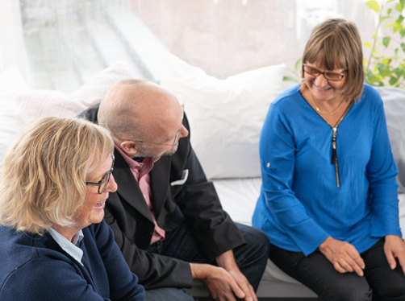
VARFÖR? Vad blir effekten av en kultur som inte ägnas uppmärksamhet?
Förstoring av småsaker
Krav på millimeterrättvisa
Ovanligt mycket sjukskrivningar
Ständiga missförstånd (medvetna och omedvetna)
Orealistiska krav på konsensus kring alla beslut
Skylla ifrån sig
Bristande lojalitet
Informellt ledarskap
Klickbildningar
Syndabockar
Ironi och gliringar
Apati och ineffektivitet

Slide 6

LEDARSKAPET MÅSTE VARA ENAT – ÅTMINSTONE UTÅT
Börja med samarbetet i ledningsgruppen
Värderingsstyrt via kulturen
Involvera och engagera
Ge själv tydlig feedback
Beskriv förväntningarna – från och på dig

Slide 7
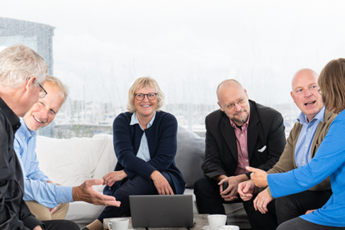
SÅ VAD VET VI – OCH VAD GÖR VI? OCH HUR GÖR VI DET?
Detta vet vi uppskattas:
Förebild
Tydliga mål
Rättvis
Feedback och bekräftelse
Synlig
Engagerad
Detta gör vi:
Fokus på kulturen
Tydliga mål - förväntningar
Feedback
Engagerad
Enad i ledarskapet
För att kunna leda andra måste du först kunna leda dig själv
Tänk också på effekten – inte bara resultatet
Var lyhörd
Kommunicera – på ”rätt” sätt

Slide 8

SLUTORD
Respekt och förtroende kan man aldrig kräva – det måste man förtjäna!
Attityd smittar, är avgörande för resultatet
och är helt och hållet självvald.
Leenden smittar också – bli en smittbärare ☺

Slide 9

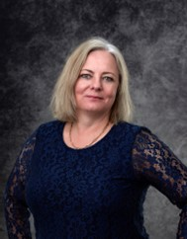
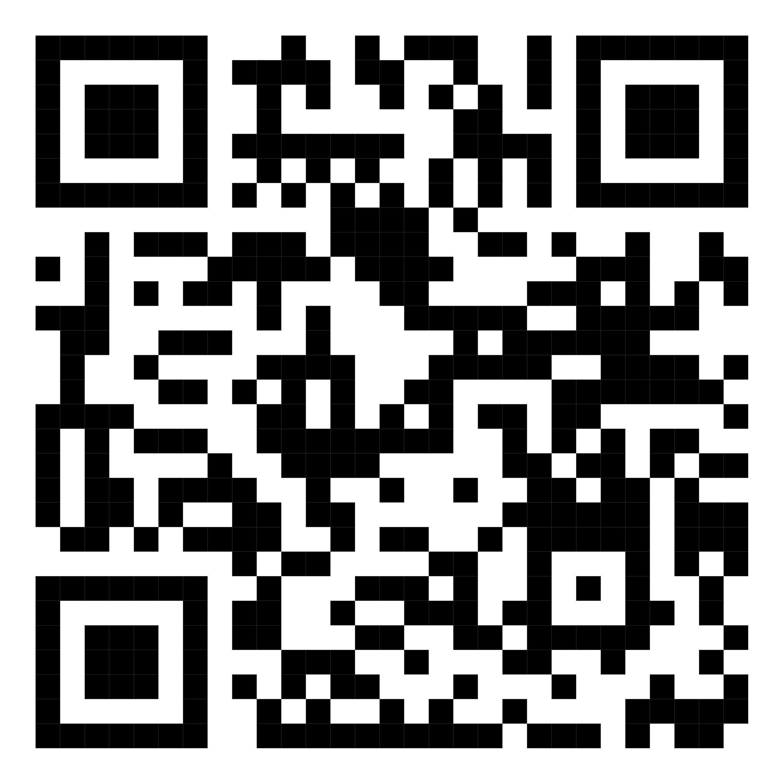
Gör varandra bra
::
Helena Berggren
helena@helenaberggren.se
070-241 91 59
AdWise Consulting

